Slide 1
BÀI SOẠN CỦA EM LAN HƯƠNG – 035.447.3852
CÁC THẦY/ CÔ CÓ THỂ SHARE RIÊNG CHO NHAU DÙNG NHƯNG KÍNH MONG QUÝ THẦY/ CÔ KHÔNG SHARE VÀO CÁC HỘI NHÓM ZALO HAY FB, CÁC WEB.....
KHÔNG BUÔN BÁN LẠI BÀI CỦA EM.
EM CHỈ GIAO DỊCH BẰNG DUY NHẤT 1 NICK FB : LAN HƯƠNG VÀ ZALO LAN HƯƠNG SĐT 0354473852. MỌI GIAO DỊCH BẰNG NICK KHÁC ĐỀU LÀ MẠO DANH EM VÀ LỪA ĐẢO Ạ!
EM XIN CHÂN THÀNH CẢM ƠN! KÍNH CHÚC THẦY/CÔ DẠY TỐT Ạ!

Slide 2
Khởi động

Slide 5
Em hãy cho biết 1m = ....cm
A. 10
B. 50
C. 100

Slide 7
Em hãy cho biết 1m = ....dm
A. 50
B. 10
C.100

Slide 9
Hãy cho biết 500cm = … m
A. 5
B. 50
C. 1

Slide 10
Chúc mừng các bạn!!!

Slide 11
Thứ ... ngày ... tháng ... năm 2022
Thực hành và trải nghiêm
Đo bằng gang tay để biết vật dài bao nhiêu mét

Slide 12
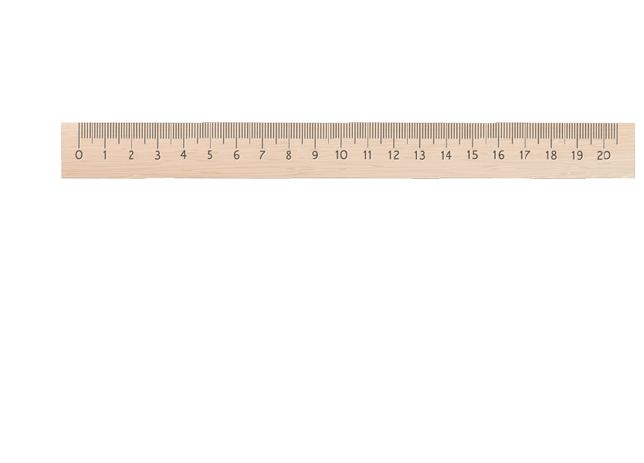
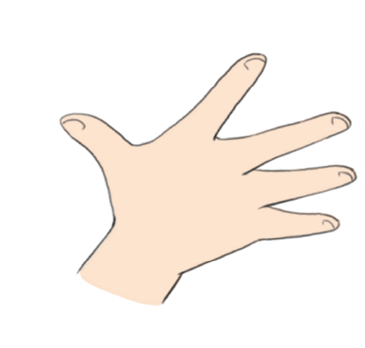
1
a) Đo độ dài gang tay theo đơn vị xăng-ti-mét
Khi dùng thước thẳng để đo độ dài gang tay: đặt đầu ngón tay cái ngay vạch 0 của thước.
Thảo luận nhóm đôi

Slide 13
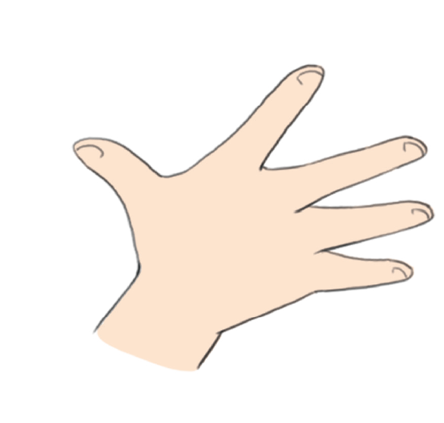

Slide 14
1
a) Đo độ dài gang tay theo đơn vị xăng-ti-mét
Kích thước gang tay của mỗi bạn là khác nhau, vì vậy khi đo độ dài gang tay theo đơn vị xăng- ti- mét ta sẽ được các số đo khác nhau của mỗi bạn.

Slide 15
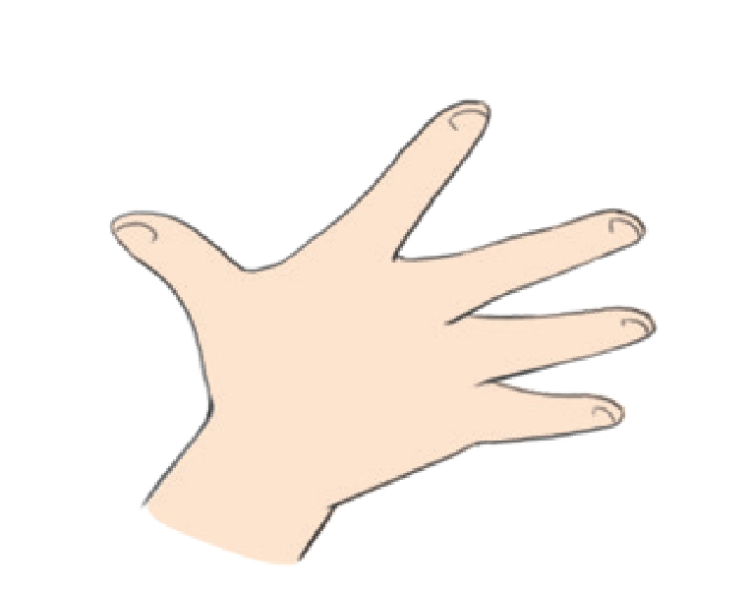
1
b) Đo sợi dây 1 m xem được bao nhiêu gang tay?
Khi đo sợi dây 1 m: để sợi dây thẳng, đặt đầu ngón tay cái ngay điểm mút đầu của sợi dây.
Thảo luận nhóm đôi

Slide 17
1
b) Đo độ dài gang tay theo đơn vị xăng-ti-mét
Kích thước gang tay của mỗi bạn là khác nhau, vì vậy khi đo độ dài sợi dây 1 m bằng gang tay ta sẽ được các số đo khác nhau của mỗi bạn.

Slide 18
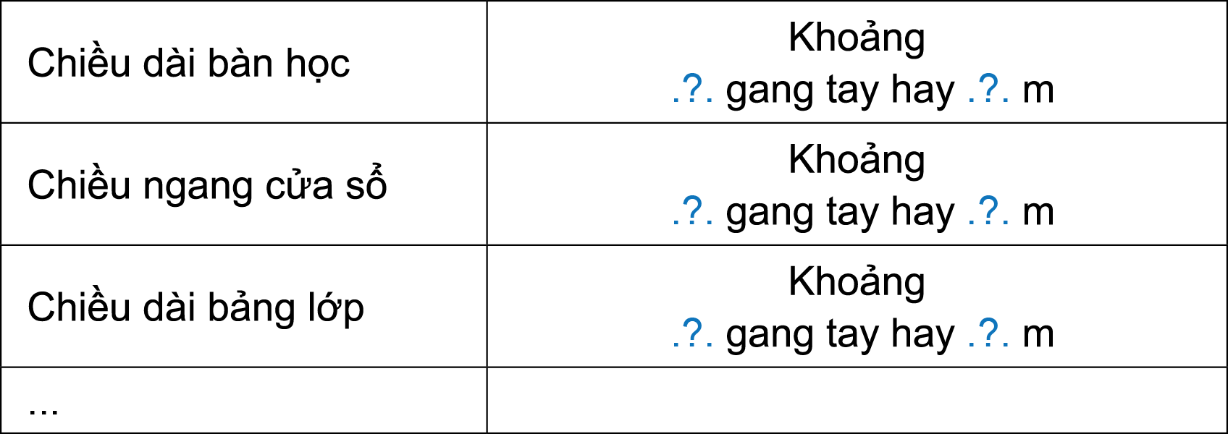
2
Dùng gang tay đo để biết độ dài theo mét, rồi dùng thước mét đo để kiểm tra

Slide 19
Dùng gang tay đo để biết số đo theo mét của một số đồ vật : giường, bàn, cửa ra vào....

Slide 20
Tạm biệt các em!!!

